Slide 1
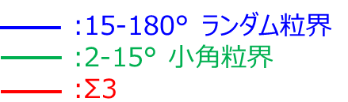
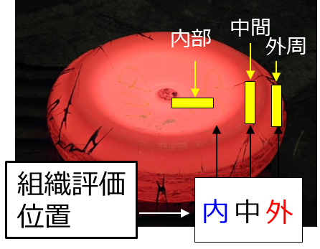
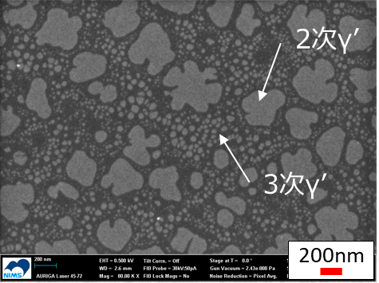
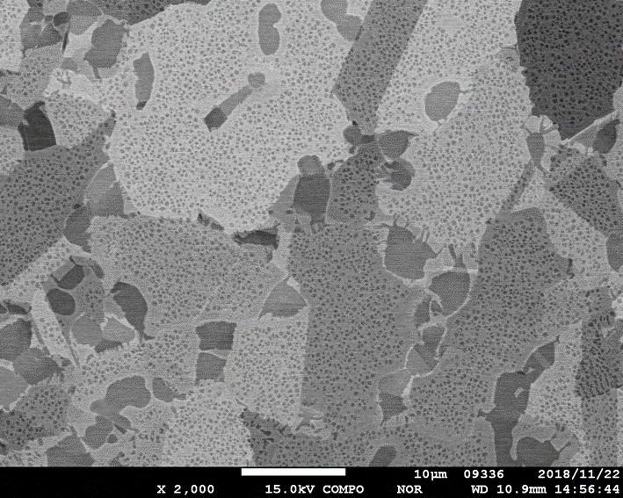
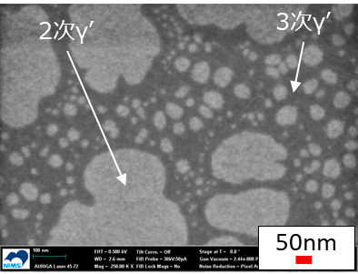
3次試作ディスク(LX722WD3)各部位の階層別組織情報
Confidential
1次γ’
10μm
GS
60μm
1次γ’
2次γ’
3次γ’
各部位の組織情報で、特に差異が見られるのは3次γ’の分布（粒子径とVf）

Slide 2
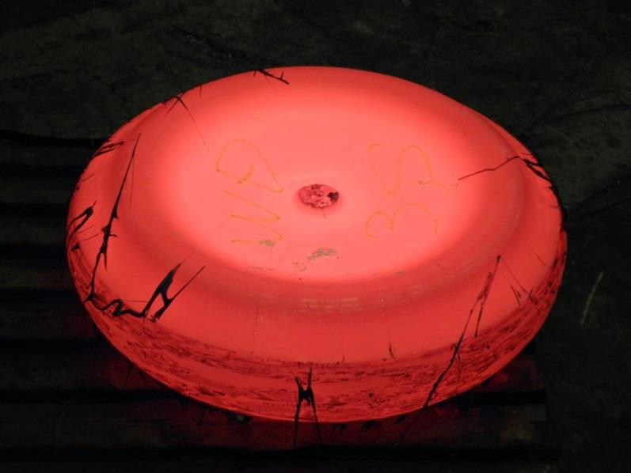
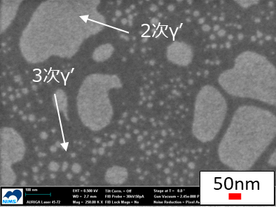
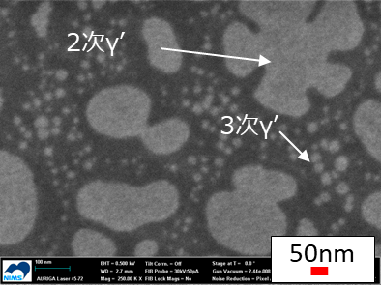
3次試作ディスク(LX722WD3)の組織と引張特性の対比
Confidential
表. ディスク各部位における階層別の組織情報
部位 | 平均 | 結晶粒径 |  | 1次γ’ |  | 2次γ’ |  | 3次γ' |  | Totalγ’
 | ASTM GS | 平均 | ALA | Vf | d_{ave.} | Vf | d_{ave.} | Vf | d_{ave.} | Vf
 | # | μm | μm | % | nm | % | nm | % | nm | %
①外周部 | 9.7 | 12.2 | 41.2 | 10.0 | 2596 | 30 | 230 | 9 | 25 | 49
②中間部 | 9.9 | 11.6 | 31.4 | 9.7 | 2676 | 33 | 217 | 5 | 19 | 48
③内部 | 9.3 | 14.4 | 43.9 | 12.1 | 2714 | 35 | 235 | 4 | 17 | 52
内部
中間
外周
外周
内部
中間
組織評価
位置
内
中
外
内部・・・Radial方向・T/2
中間・・・Tangential方向・T/2
外周・・・Tangential方向・T/2
①0.2%YSは外周のみ高い。
②その理由は、3次γ’量の多さによる。
③3次γ‘が固溶する760℃までは高強度を維持
ディスク各部位の0.2%YS

Slide 3
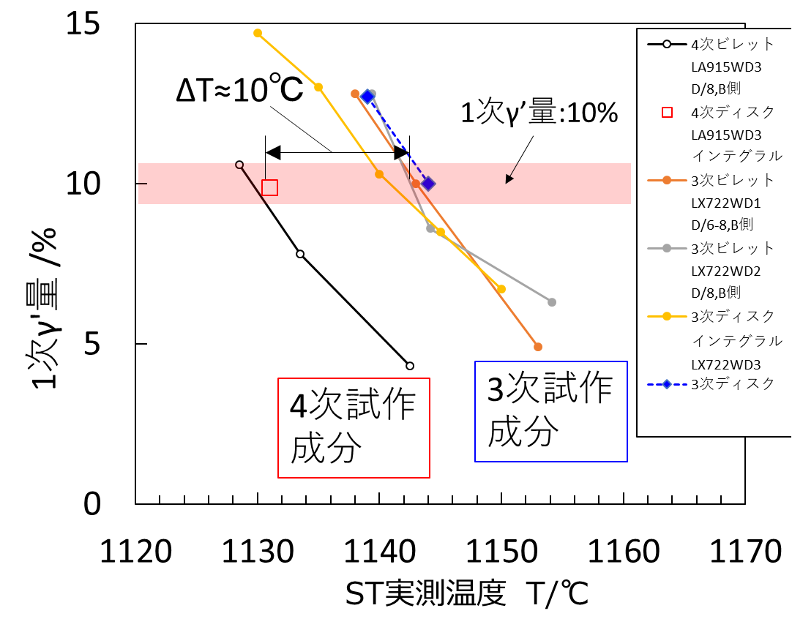
Confidential
TMW-4M3 4次試作ディスクの製造
4次試作ディスクの目標（3次試作ディスク(LX722WD1,3)対比）
１．引張特性（Bore部）…現状レベル維持
２．疲労特性（Bore~Rim部）…現状レベル維持
３．切欠きクリープ特性（Rim部）…現状レベル維持
４．クリープ特性（Rim部）：極力向上
S社コメント
現状、特性合格ラインは不明であるが、
S社より、0.2~0.5%Creep寿命時間が
重要とのコメントはあり。
成分微調整
B量：0.015%→0.020%(粒界強度↑、共晶γ‘残存リスク↑((S)1200℃以上はリスク大))
Ti量：6.2%→6.0% (共晶γ‘残存リスク↓、インゴット大型時のフレックルリスク↓、TCP相リスク↓)
Co量: 25%→26.5%(Ti量↓=γ‘量↓によるSFE低下分を元に戻す。)
3次とGSを同等にするため、同1次γ‘量で(ST)
(低Ti側・高Co側につき、γ‘solvus温度は
3次試作ディスク対比で約10℃低い)
ⅰ）3次試作ディスク
LX722WD1：(ST)1139℃…1次γ’:12%
LX722WD3：(ST)1144℃…1次γ’:10%
ⅱ）4次試作ディスク
LA915WD3：(ST)1131℃…1次γ’:10%狙い

Slide 4
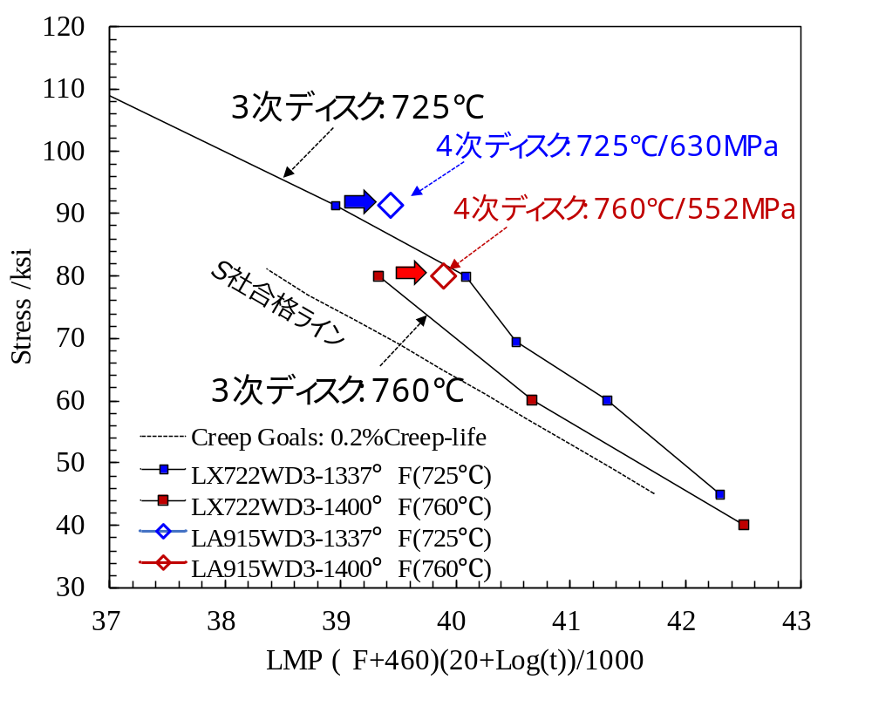
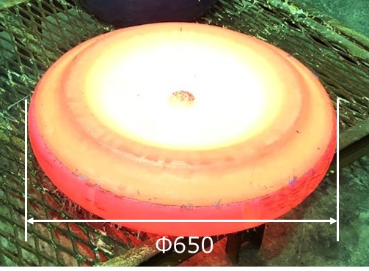
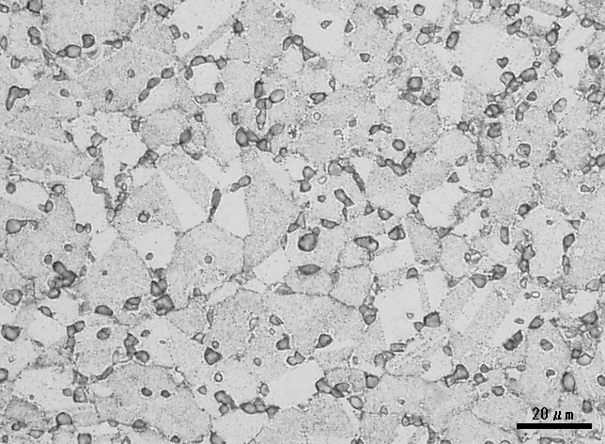
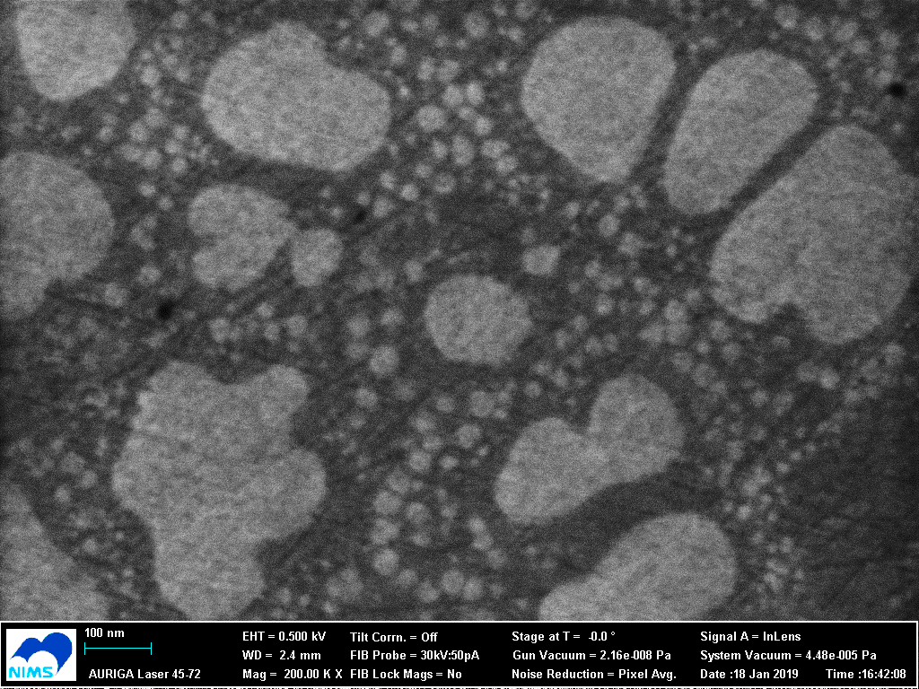
Confidential
TMW-4M3 4次試作ディスクのインテグラル評価
0.2%Creep特性
(ST)1131℃,AC→OQ
(AG)650℃+760℃
平均GS#9.0
1次γ’量≈9.9%
1次γ’
20μm
2次＋3次γ’量
≈38.0%(1視野)
2次γ’
4次試作ディスクのインテグラル評価状況
①平均GS#9.0、1次γ‘量:10%, Totalγ’量:47.9%
前回3次試作ディスクと同程度であり狙い通り。
②0.2%クリープ寿命時間
3次試作ディスクの1.8~2.0倍程度(725-760℃/552-630MPa下)
3次γ’
100nm
粒内：2次・3次γ‘相

